Slide 1


BÁO CÁO ĐỀ CƯƠNG
MÔN HỌC
PHÁT HIỆN HÌNH ẢNH ĐƯỢC TẠO RA BỞI AI
SINH VIÊN THỰC HIỆN: NHÓM 16
LÊ HOÀNG VIỆT - 22521663
HỨA QUANG VINH - 22521669
ĐOÀN NGỌC QUỐC TUẤN - 22521601
NGUYỄN HIẾU THIÊN TƯỜNG - 22521625
Tp. Hồ Chí Minh - 2025

Slide 2
Nội Dung
Tổng quan đề tài nghiên cứu
Tổng quan tài liệu
Nội dung nghiên cứu
Kết quả thực nghiệm
Kết luận đề tài

Slide 3
1. Tổng quan đề tài nghiên cứu
Tính cấp thiết đề tài
Sự phát triển nhanh của các mô hình AI tạo sinh như GAN, DALL·E, Midjourney khiến ảnh giả ngày càng chân thực, khó phân biệt với ảnh thật.
Điều này đặt ra mối lo ngại lớn về tính xác thực hình ảnh trên không gian mạng.
Ảnh giả có thể bị lợi dụng để tung tin sai lệch, bôi nhọ danh dự, thao túng dư luận.
Vì vậy, nhu cầu phát hiện và xác minh ảnh do AI tạo ra ngày càng trở nên cấp thiết.

Slide 4
1. Tổng quan đề tài nghiên cứu
Mục tiêu nghiên cứu
Nghiên cứu tổng quan các phương pháp tạo sinh hình ảnh bằng AI, đặc biệt là GANs và các mô hình tiên tiến hiện nay.
Phân tích đặc điểm hình ảnh do AI tạo ra để xác định các dấu hiệu bất thường so với ảnh thật.
Xây dựng mô hình phát hiện ảnh giả dựa trên kỹ thuật học máy hoặc học sâu.
Đánh giá hiệu quả mô hình trên tập dữ liệu chuẩn và đề xuất hướng cải tiến tiếp theo.

Slide 5
1. Tổng quan đề tài nghiên cứu
Đối tượng và phạm vi nghiên cứu
Tập trung vào hình ảnh tĩnh (không xét đến video hoặc âm thanh).
Không đi sâu vào phương pháp phát hiện ở cấp độ phần cứng (ví dụ như cảm biến máy ảnh), mà chỉ phân tích và xử lý dữ liệu hình ảnh đã có sẵn.
Chủ yếu sử dụng các mô hình học máy và học sâu trong xử lý ảnh.

Slide 6
1. Tổng quan đề tài nghiên cứu
Phương pháp nghiên cứu
Tìm hiểu các nghiên cứu và công trình học thuật về mô hình tạo sinh và phương pháp phát hiện ảnh giả.
Phân tích, so sánh đặc trưng giữa ảnh thật và ảnh AI để xác định điểm khác biệt.
Xây dựng và huấn luyện mô hình phát hiện ảnh giả bằng học máy hoặc học sâu.
Đánh giá hiệu quả mô hình bằng các chỉ số như Accuracy, Precision, Recall và F1-score.

Slide 7
2. Tổng quan tài liệu
Nghiên cứu ngoài nước
Các phương pháp phát hiện chính
Các mô hình học sâu như ResNet, EfficientNet, XceptionNet được sử dụng để phân loại ảnh thật – giả với độ chính xác cao.trục 𝑠, đầu ra sẽ được xếp chồng trở lại thành 3D.
Phân tích artifact, mẫu nhiễu và các đặc trưng trong miền tần số giúp phát hiện ảnh do AI tạo ra.
Một số phương pháp kết hợp đặc trưng truyền thống với mạng học sâu để nâng cao hiệu quả phát hiện.

Slide 8
2. Tổng quan tài liệu
Nghiên cứu ngoài nước
Bộ dữ liệu tiêu chuẩn
CelebA-HQ và FFHQ là các bộ dữ liệu khuôn mặt chất lượng cao, thường dùng để sinh ảnh bằng GAN.
DFDC cung cấp tập dữ liệu lớn, đa dạng giữa ảnh thật và deepfake để huấn luyện và đánh giá mô hình phát hiện.
Các bộ ảnh sinh từ GAN như StyleGAN, BigGAN, ProGAN cũng được sử dụng rộng rãi trong các nghiên cứu phát hiện ảnh giả.

Slide 9
2. Tổng quan tài liệu
Nghiên cứu trong nước
Ứng dụng các kiến trúc CNN đơn giản như LeNet, AlexNet, ResNet nhẹ để phân loại ảnh.
Một số đề tài hướng tới phát triển hệ thống hỗ trợ kiểm duyệt nội dung, chống tin giả.
Tuy nhiên, đa số chưa tiếp cận các kỹ thuật tiên tiến như phân tích miền tần số, kiến trúc học sâu phức tạp, hay tăng cường dữ liệu chuyên biệt.

Slide 10
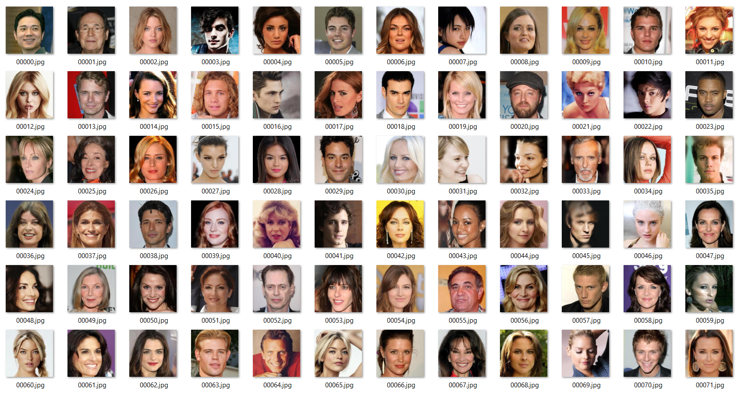
3. Nội dung nghiên cứu
Nguồn Dữ liệu Hình Ảnh
Ảnh thật (10.000 ảnh):
Từ bộ CelebA-HQ (1024x1024).
Đa dạng về tư thế, phông nền, biểu cảm.
Ảnh giả (10.000 ảnh) từ 3 nguồn:
StyleGAN2: 5.000 ảnh (tạo bằng seed từ 1–5000).
Realistic Vision V6.0 B1: 1.000 ảnh (tập trung chi tiết chân thực).
ThisPersonDoesNotExist.com: 4.000 ảnh (sử dụng StyleGAN của Nvidia).
Bộ dữ liệu CelebA-HQ

Slide 11
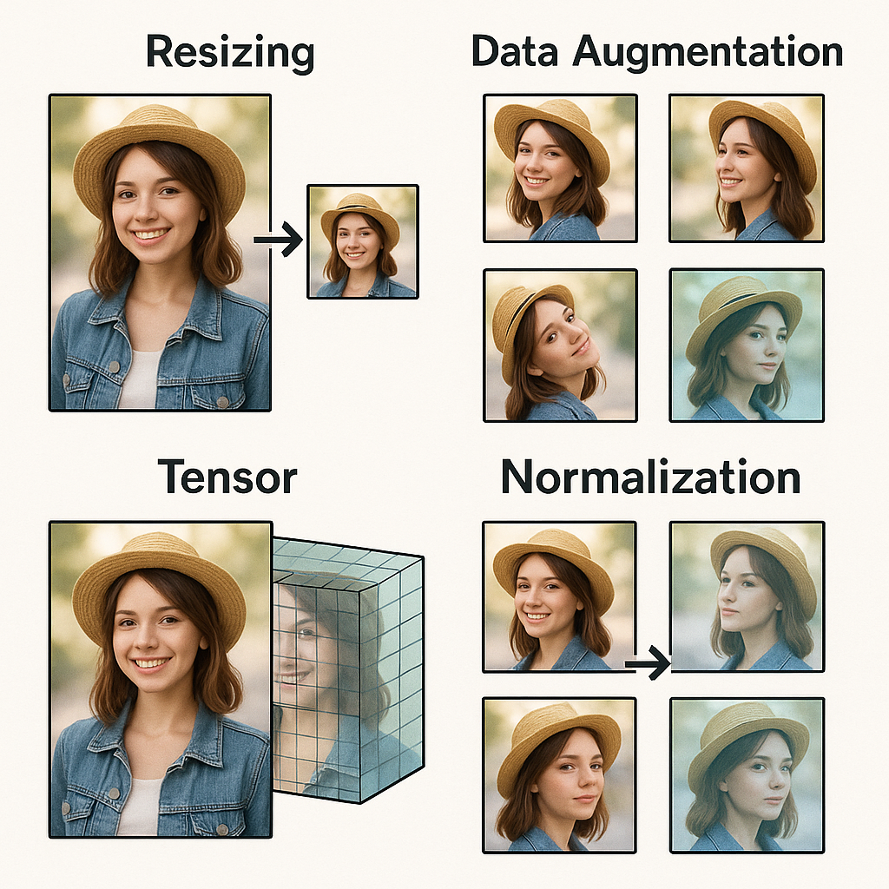
3. Nội dung nghiên cứu
Tiền xử lý dữ liệu
Resizing
Data Argumentation
Tensor
Normalization

Slide 12
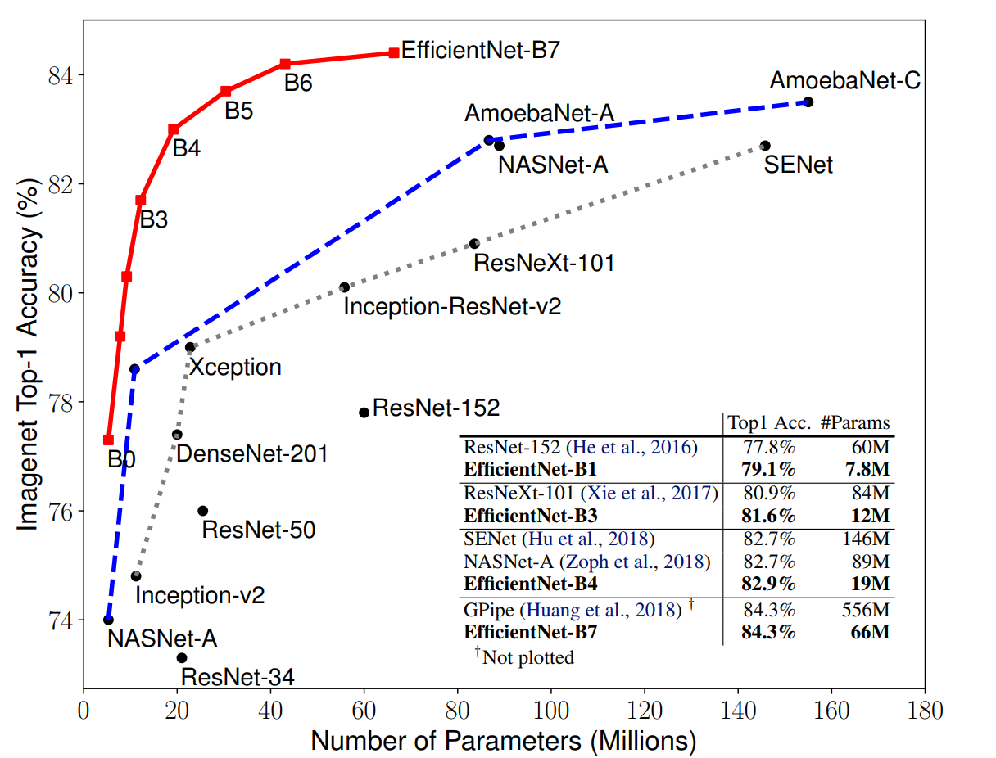
3. Nội dung nghiên cứu
Mô tả mô hình
EfficientNetB1
EfficientNetB1, thuộc họ EfficientNet (B0–B7) do Google AI phát triển.
Ưu điểm: Hiệu suất cao và tối ưu tài nguyên tính toán.
Dựa trên kỹ thuật compound scaling – mở rộng đồng thời
So với các mô hình khác (ResNet, VGG, MobileNet), EfficientNet mở rộng cân bằng hơn → đạt hiệu quả cao hơn với ít tham số hơn và chi phí tính toán thấp hơn.

Slide 13
3. Nội dung nghiên cứu
Mô tả mô hình
EfficientNetB1

Slide 14
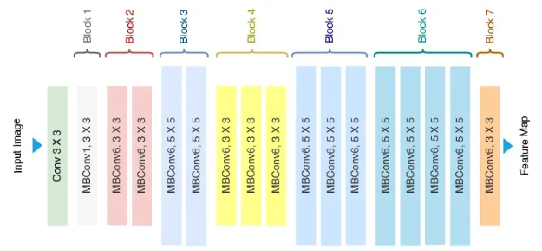
3. Nội dung nghiên cứu
Kiến trúc mô hình
MBConv Blocks: 3x3 và 5x5
Số lượng lớp: 370
Kích thước đầu vào:
Được thiết kế để xử lý ảnh đầu vào có kích thước 240x240 pixel, lớn hơn so với 224x224 của EfficientNetB0
Kiến trúc EfficientNetB1

Slide 15
3. Nội dung nghiên cứu

Slide 16
3. Nội dung nghiên cứu
Kiến trúc mô hình
Stage | Loại MBConv | Kernel | Số lần lặp | Input Channels | Output Channels | Stride
1 | MBConv1 | 3x3 | 1 | 32 | 16 | 1
2 | MBConv6 | 3x3 | 2 | 16 | 24 | 2
3 | MBConv6 | 5x5 | 2 | 24 | 40 | 2
4 | MBConv6 | 3x3 | 3 | 40 | 80 | 2
5 | MBConv6 | 5x5 | 3 | 80 | 112 | 1
6 | MBConv6 | 5x5 | 4 | 112 | 192 | 2
7 | MBConv6 | 3x3 | 1 | 192 | 320 | 1

Slide 17
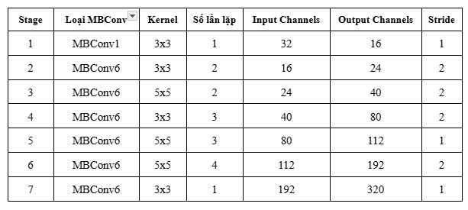
3. Nội dung nghiên cứu
Kiến trúc mô hình
Các bước thực hiện
Tiền xử lý đầu vào
Stem Convolution
Các khối MBConv (Mobile Inverted Bottleneck Convolution)
Classification Head
Bảng tóm tắt số lượng blocks và cấu hình chi tiết cho từng stage trong EfficientNet-B1

Slide 18
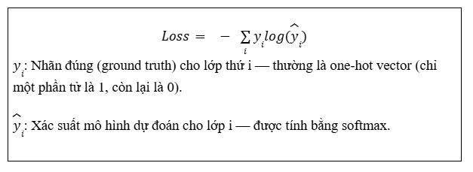
3. Nội dung nghiên cứu
Huấn luyện mô hình
Các bước thực hiện
Chuẩn bị dữ liệu
Khởi tạo mô hình
Thiết lập Loss & Optimizer
Quá trình huấn luyện
Công thức tổng quát hàm mất mát và tối ưu

Slide 19
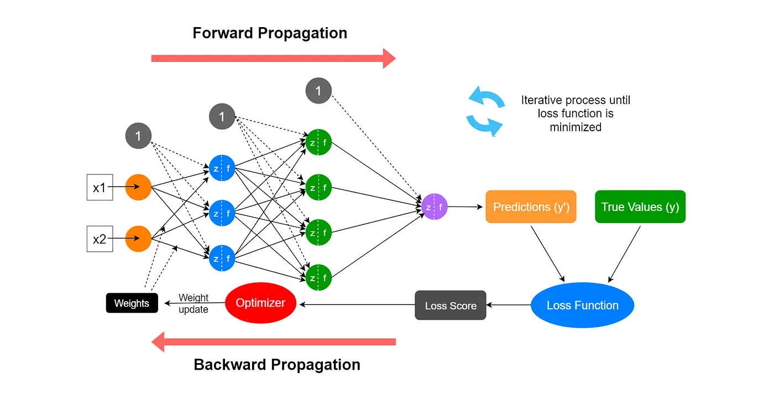
3. Nội dung nghiên cứu
Huấn luyện mô hình
Quá trình huấn luyện
Số epoch: 10 epoch
Input → Stem → MBConv blocks → Head → Classifier.
Hình ảnh trực quan quá trình huấn luyện mô hình

Slide 20
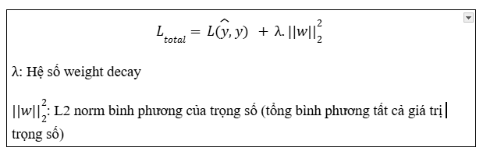
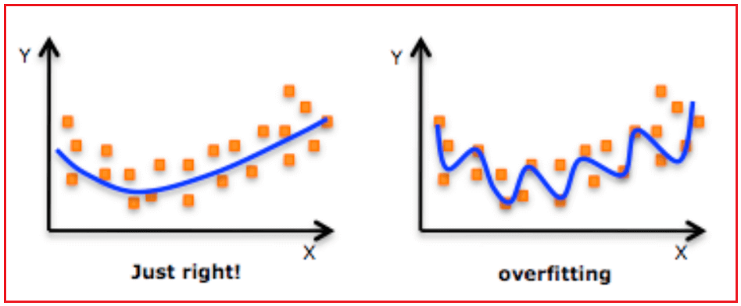
3. Nội dung nghiên cứu
Xử lý overfitting
Phương pháp regularization (phương pháp điều chỉnh)
Giúp cho loss không bị giảm nhanh, mô hình tránh bị overfitting.
Hàm mất mát
Hình ảnh minh họa mô hình học đúng cách và mô hình bị over fitting

Slide 21
4. Kết quả thực nghiệm
DEMO

Slide 22
4. Kết quả thực nghiệm
In-engine (Ảnh từ cùng mô hình và dataset ban đầu)
Loại ảnh | Nguồn ảnh | Số ảnh | Dự đoán đúng | Độ chính xác
Ảnh giả | thispersondoesnotexist.com | 100 | 99 | 99.00%
Ảnh thật | Dataset gốc | 50 | 48 | 96.00%
Ảnh giả | Sinh bởi mô hình tạo dataset | 50 | 49 | 98.00%
Out-engine (Ảnh từ mô hình khác và nguồn ngoài)
Loại ảnh | Nguồn ảnh | Số ảnh | Dự đoán đúng | Độ chính xác
Ảnh thật | Bộ dữ liệu VN-Celeb | 50 | 45 | 90.00%
Ảnh giả | Ảnh AI từ nhiều nguồn khác | 50 | 45 | 90.00%

Slide 23
4. Kết quả thực nghiệm
Đánh giá mô hình
Điều kiện | TPR (%) | F1 Score
Huấn luyện (face) | 100.0 | 0.998
Đánh giá (in-engine) | 98.0 | 0.989
Đánh giá (out-of-engine) | 90.0 | 0.947
Ảnh không phải gương mặt | 0.0 | 0.000

Slide 24
5. Kết luận đề tài
Kết luận và đề xuất
Đề tài đã xây dựng thành công một mô hình học sâu (EfficientNet-B1) có khả năng phân loại ảnh thật và ảnh do AI tạo ra với độ chính xác trên 93%. Tuy nhiên, mô hình vẫn còn hạn chế trong việc xử lý các ảnh giả phức tạp hơn được tạo ra bởi các kỹ thuật AI mới.
Mở rộng dữ liệu huấn luyện với ảnh thật và giả từ nhiều nguồn, mô hình AI khác nhau để tăng tính tổng quát. Tích hợp các kỹ thuật nâng cao như attention mechanism, phân tích tần số hoặc sử dụng các mô hình hiện đại hơn như Transformer.

Slide 25
Cảm Ơn Thầy Và Các Bạn Đã Theo Dõi

